Slide 1
情感识别的 解耦多模态提取
2023
Decoupled Multimodal Distilling for Emotion Recognition
李菲、李韫琪

Slide 2
目 录
/ Contents
01
论文背景介绍
02
实现方法介绍
题目、作者、期刊、年份、研究团队、前人与本文工作
各部分的设计（神经网络的设计、训练）介绍
03
实验结果展示
04
论文的局限性
展示实验结果以及效果，对未来工作提出优化建议
未来工作展望与可改进的部分

Slide 3
论文背景介绍
PART ONE
01
题目、作者、期刊、年份、研究团队、前人与本文工作

Slide 4
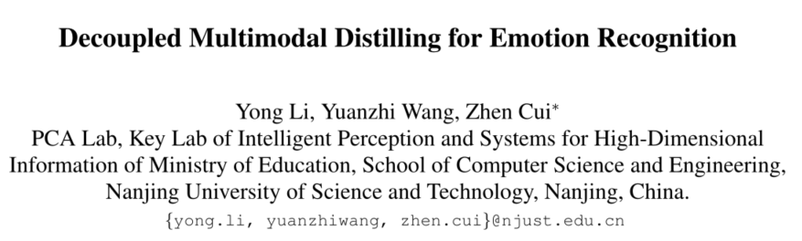


Abstract
论文题目：Decoupled Multimodal Distilling for Emotion Recognition
作者列表：Yong Li, Yuanzhi Wang, Zhen Cui【南京理工大学计算机科学与工程学院】
论文原文：https://arxiv.org/abs/2303.13802
代码下载地址：https://github.com/mdswyz/dmd
论文发表会议：CVPR 2023

Slide 5
关键词
情感识别、解耦、多模态提取
Decoupled Multimodal Distilling for Emotion Recognition

Slide 6
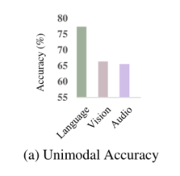
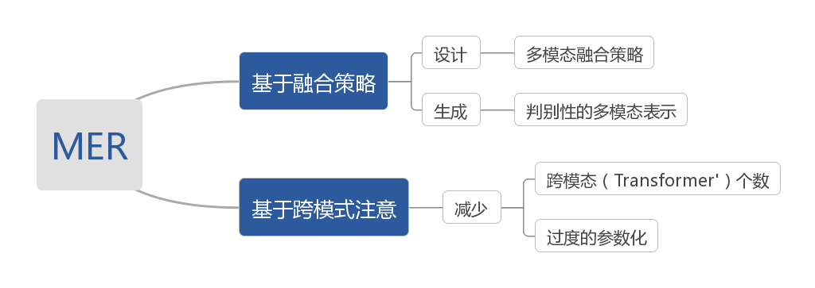
前人工作
一、关于多模态情感识别（MER），前人工作如下：
但是，固有的多模态异质性仍然有很大问题，不同模态的贡献差异很大。
如右上图片所示，使用单模态时，不同模态有显著的情绪识别差异。
通过特征解耦来探索多模态表示的特征和共性
本文提出 →

Slide 7
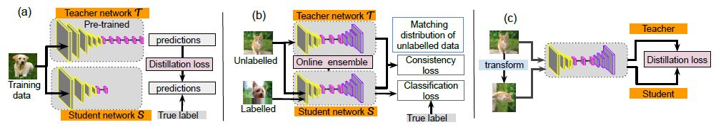
前人工作
二、关于知识蒸馏(Knowledge distillation, KD)
概念最早在文献Geoffrey Hinton, Oriol Vinyals, and Jeff Dean. Distilling the knowledge in a neural network. In NIPS workshop, 2015.中提出，通过最小化教师和学生预测逻辑之间的KL-Divergence来转移知识。
知识蒸馏种类如下图所示

Slide 8
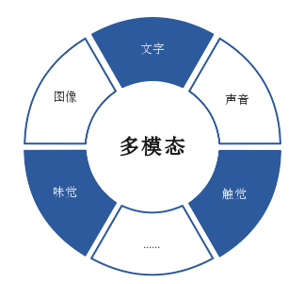
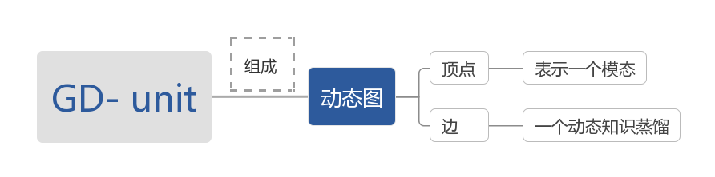

本文工作
“多模态”
人类多模态情感识别(MER)旨在通过语言、视觉和听觉模式感知人类情感。本文提出一种解耦的多模态蒸馏(DMD)方法来缓解上述问题，该方法促进了灵活和自适应的跨模态知识蒸馏，旨在增强每种模态的区别特征。特别地，每个模态的表示以自回归的方式解耦为模态无关/排他空间两部分。
DMD为每个解耦部分使用图形蒸馏单元(GD- unit)，以便每个GD可以以更专业和有效的方式执行。
实现
自动学习蒸馏权重
多种跨模态知识转移模式

Slide 9
实现方法介绍
PART TWO
02
各部分的设计（神经网络的设计、训练）介绍

Slide 10
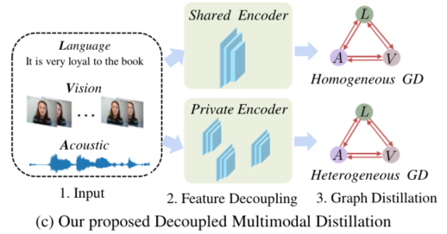
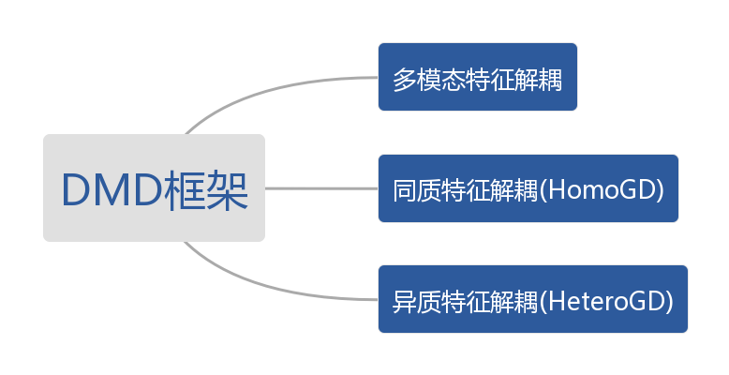
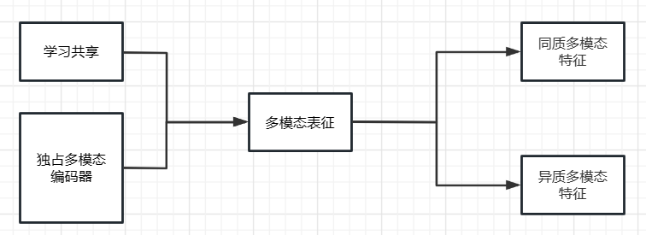
整体方案介绍
多模态蒸馏DMD主要由三部分组成：多模态特征解耦、同质特征解耦(HomoGD)、异质特征解耦(HeteroGD)。
考虑到模态分布的不匹配，我们通过学习共享和独占多模态编码器将多模态表征解耦为同质和异构多模态特征。
使
解耦为

Slide 11
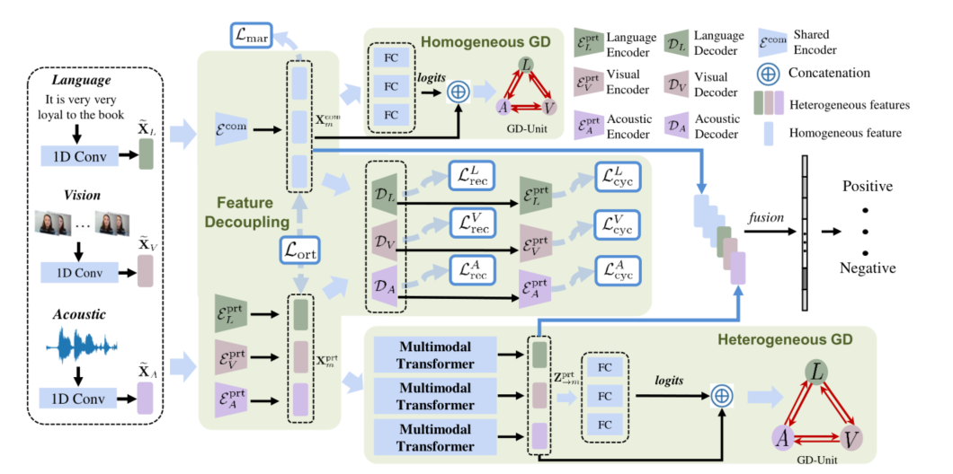
模型框架

Slide 12




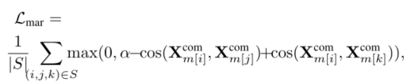
原理部分
1、多模态特征解耦
2、使⽤解耦多模态特征的GD
本文考虑了三种模态，即语言(L)、视觉(V)和声学(A)。首先，我们利用三个独立的1D时间卷积层来聚合时间信息并获得低级多模态特征：
为了将多模态特征解耦为同质(模态无关)部分和异构(模态独占)部分，我们利用一个共享多模态编码器ecom和三个私有编码器eprtm来显式预测解耦的特征。公式如下：
定义损失函数，获得最终的耦合特征：
2.1 HomoGD 同态图蒸馏
对于解耦的同态特征 ，由于各模态之间的分布差距已经足够⼩，我们将特征 和对应的辑输⼊到GD-Unit中，根据公式8计算图边矩阵W和蒸馏损失矩阵E。然后，通过下面公式获取整体的同态蒸馏损失。（其中 ⊙ 表示逐元素乘积。）
2.2 HeteroGD 异态图蒸馏
解耦的异态特征 关注每个模态的多样性和独特特征，因此展现出明显的分布差距。为了缓解这个问题，我们利⽤多模态Transformer来缩⼩特征分布差距并建⽴模态适应性。（续下页）

Slide 13




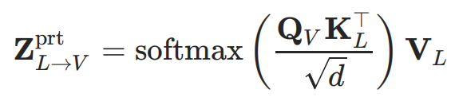

原理部分
2.2 HeteroGD 异态图蒸馏（续）
多模态Transformer的核⼼是跨模态注意⼒单元（CA），它接收来⾃⼀对模态的特征并融合跨模态信息。对于MER中的三个模态，每个模态将受到其他两个模态的增强，并将⽣成的特征进⾏串联。e.g. 以语⾔模态 吗 为源和视觉模态 为⽬标，从语⾔到视觉的增强特征表示如下：
2.3 Feature fusion 特征融合
我们使⽤增强的异构特征 和原始的解耦同质特征 进⾏⾃适应特征融合，其中的权重是从它们各⾃学习得到的。通过这样的⽅式，我们得到了⽤于多模态情感识别的融合特征。
3、 ⽬标优化
我们将上述任务的损失整合到完整的⽬标函数中：
其中 是情感任务相关的损失（例如均⽅误差）。
上面的公式表示由HomoGD和HeteroGD⽣成的蒸馏损失，λ1和λ2控制不同约束的重要性。

Slide 14
2
实验实施细则
数据流
在这两个数据集上，我们通过GloVe提取了单模态语⾔特征，并获得了300维的词特征。
为了在对⻬设置下与MISA [7]和FDMER [32]进⾏公平⽐较，我们额外使⽤了⼀个BERT-base-uncased预训练模型，以获得768维的隐藏状态作为词特征。
对于视觉模态，我们使⽤Facet对每个视频帧进⾏编码，以表示35个⾯部动作单元的存在。
声学模态则通过COVAREP进⾏处理，得到74维的特征。
通过在验证集上评估MER性能，我们将λ1、λ2和γ的最佳设置设置为0.1、0.05和0.1。
我们使⽤PyTorch在⼀台具有24GB内存的RTX 3090 GPU上实现了所有实验。我们将训练批次⼤⼩设置为16，并在30个epoch直到收敛时训练DMD模型。
1
数据集
我们在CMU-MOSI 和CMU-MOSEI 数据集上评估DMD。实验在单词对⻬和⾮对⻬设置下进⾏，以进⾏更全⾯的⽐较。
CMU-MOSI数据集包含2,199个短单词视频⽚段。CMU-MOSI中的声学和视觉特征的采样率分别为12.5和15 Hz。在样本中，有1,284个样本⽤作训练集，229个样本⽤作验证集，686个样本⽤作测试集。
CMU-MOSI和CMU-MOSEI中的每个样本都被标记有情感分数，范围从-3到3，包括⾼度负⾯、负⾯、弱负⾯、中性、弱正⾯、正⾯和⾼度正⾯。

Slide 15
实验结果展示
PART THREE
03
展示实验结果以及效果，对未来工作提出优化建议

Slide 16
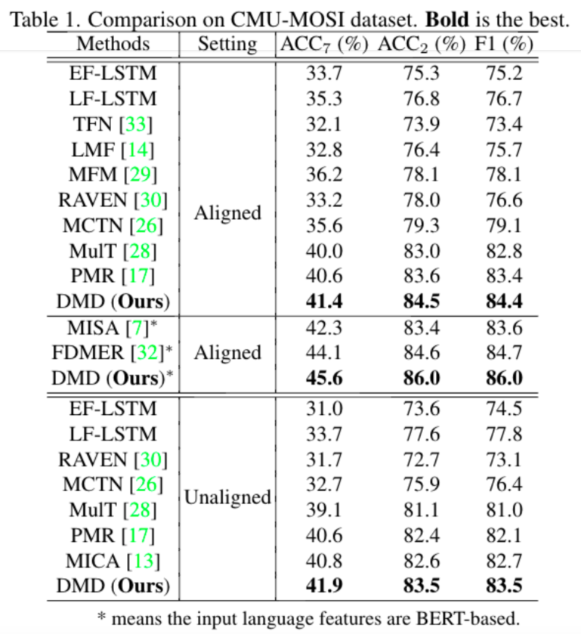
DMD与当前最先进的MER⽅法⽐较实验
一、DMD与当前最先进的MER⽅法在CMU-MOSI数据集设置下进⾏⽐较的结果。
从表中数据可以看到：
在单词对⻬且未额外使⽤了BERT-base-uncased预训练模型情况下、在单词对⻬且额外使⽤了BERT-base-uncased预训练模型情况下、在单词未对⻬且未额外使⽤了BERT-base-uncased预训练模型情况下，论文提出的DMD在未对⻬和对⻬设置下的MER准确率优于其他MER⽅法。

Slide 17
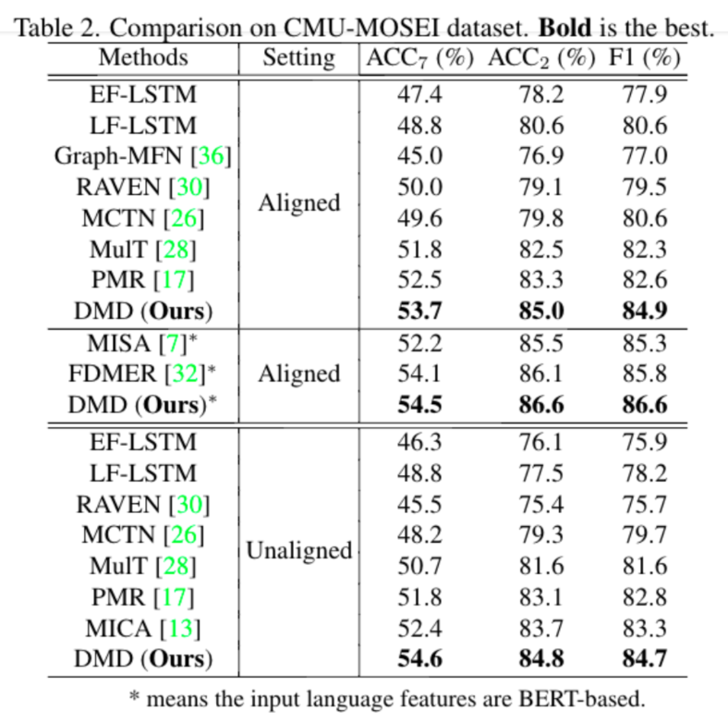
DMD与当前最先进的MER⽅法⽐较实验
二、DMD与当前最先进的MER⽅法在CMU-MOSEI数据集设置下进⾏⽐较的结果。
从表中数据可以看到：
同样地，在单词对⻬且未额外使⽤了BERT-base-uncased预训练模型情况下、在单词对⻬且额外使⽤了BERT-base-uncased预训练模型情况下、在单词未对⻬且未额外使⽤了BERT-base-uncased预训练模型情况下，论文提出的DMD在未对⻬和对⻬设置下的MER准确率优于其他MER⽅法。

Slide 18
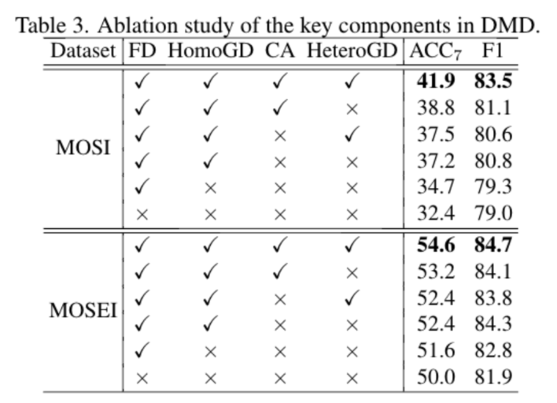
（1）特征解耦（FD）显著提升了MER性能，这表明解耦和精炼的特征可以减少信息冗余并提供具有辨别⼒的多模态特征。为进⼀步证明FD的有效性，后续在MOSEI数据集上对基线模型进⾏了带有和不带有FD的实验，如表4所示。
（2）将FD与HomoGD结合带来进⼀步的好处。虽然同质特征嵌⼊在相同维度空间中，但模态之间仍然存在不同的辨别能⼒。HomoGD可以通过GD改善弱模态。为验证这⼀点，我们在MOSEI数据集上进⾏了带有或不带有HomoGD的实验，论⽂仅展示结果没有做图表：ACC2的结果分别为：语⾔模态80.9％对⽐82.4％，视觉模态56.5％对⽐61.8％，⾳频模态54.4％对⽐64.1％。然⽽，进⾏HeteroGD⽽没有跨模态注意⼒单元会导致性能下降，这表明多模态转换器在缩⼩多模态分布差距⽅⾯发挥着关键作⽤。
（3）通过使⽤CA单元和HeteroGD，DMD获得了显著的改进，表明利⽤模态专属特征对于稳健的MER⾮常重要。
（4）我们设置的DMD的四个关键组成部分，包括特征解耦（FD）、HomoGD、跨模态注意⼒单元（CA）、HeteroGD对实验准确率有着重要的有益影响。
消融实验
我们评估了DMD的关键组成部分，包括特征解耦（FD）、HomoGD、跨模态注意⼒单元（CA）、HeteroGD的效果。结果表明：

Slide 19
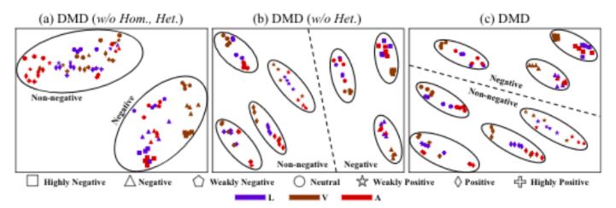
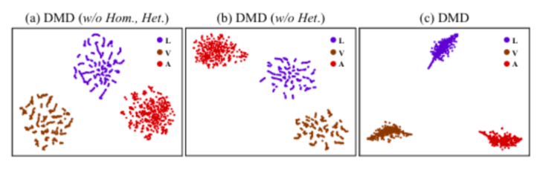
解耦特征的可视化
对于CMU-MOSEI数据集，我们在解耦的同质空间上进⾏了t-SNE可视化。DMD在图(c)中展示了有希望的情绪类别（⼆分类或七分类）的可分性。
在MOSEI上可视化解耦的异质特征。DMD在(c)中展示了最佳的模态可分性。

Slide 20
论文的局限性
PART FOUR
04
未来工作展望与可改进的部分

Slide 21
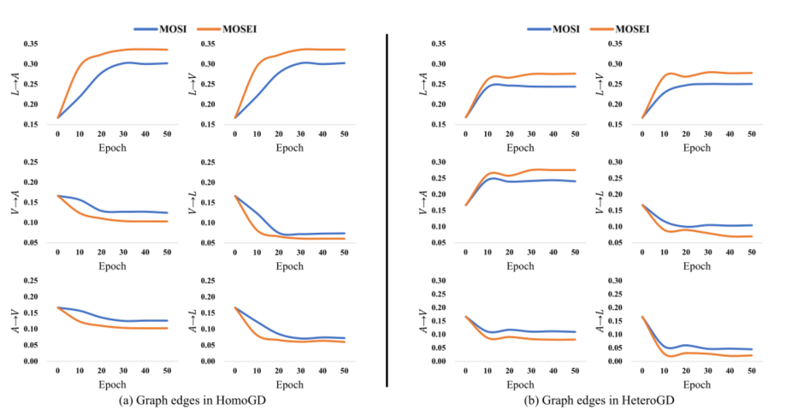
DMD没有明确考虑内部模态之间的交互作⽤
如图HomoGD和HeteroGD中图边缘的示意图。在(a)中，L→A和L→V占主导地位，因为同质语⾔特征贡献最⼤，⽽其他模态性能较差。在(b)中，L→A、L→V和V→A占主导地位，V→A出现是因为HeteroGD中，视觉模态通过多模态变换机制增强了其特征的可分性。，DMD将三种模态都作为分别的 个体，其实三种模态是会互相影响，有交互作用的。

Slide 22
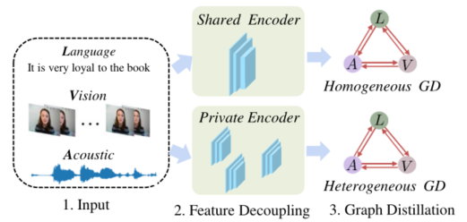
总结：
在本⽂中，我们提出了⼀种⽤于MER的解耦多模态蒸馏⽅法（DMD）。我们的⽅法受到了⼀个观察的启发，即不同模态的贡献差异显著。因此，通过在模态之间进⾏可靠且可泛化的知识蒸馏，可以实现稳健的MER。为了缓解模态异质性，DMD通过⾃回归的⽅式将模态特征解耦到模态⽆关/独有的空间中。对于每个解耦特征，我们引⼊了两个GD单元来促进⾃适应的跨模态蒸馏。定量和定性实验证实了DMD的有效性。

Slide 23
谢谢聆听
2023

